Slide 1
Universidad politécnica de Madrid
DESARROLLO DE UN MÓDULO DOCENTE PARA PRÁCTICAS DE CONTROL UTILIZANDO LA TARJETA STM32 DISCOVERY
Realizado por: pablo Buestán andrade

Slide 2
Contenido
INTRODUCCIÓN
OBJETIVOS
DESARROLLO
CONCLUSIONES

Slide 3
OBJETIVOS
Generar software nuevo para caracterizar y controlar la velocidad del motor de C.C., utilizando la tarjeta STM32 Discovery
Implementación de un nuevo hardware para permitir la conexión entre la tarjeta STM32 Discovery y el motor de C.C., basado en un circuito de puente en H. Diseño de una PCB
Diagrama de bloques del sistema antiguo

Slide 4
DESARROLLO
Diagrama de bloques del sistema a implementar

Slide 5
SOFTWARE - configuración
Puertos de entrada/salida (GPIO)
Temporizadores
(TIM)
PD12 – PB6
PD13 – PB7
PD14 – PB8
PD15 – PB9
PA6 – PC6 – PB4
PA7 – PC7 – PB5
PB0 – PC8
PB1 – PC9
EXTI 0,1, 2, 3, 4 y 5
TIM 2, 3, 4 y 5
PA0
PB0
PC0
PD0
PE0
PH0
Init.Period
Init.Prescaler
Configuración del canal
TIM4 --- Config.Pulse
TIM 3
TIM 4

Slide 6
SOFTWARE - IMPRESIÓN
USB
LECTURA DEL TECLADO
IMPRESIÓN EN PANTALLA

Slide 7
PROCESOS
El núcleo del programa es una rutina que se ejecuta cada 1mseg y se compara la ultima velocidad medida con la velocidad objetivo.
En base a los datos adquiridos se decide cambiar el valor de PWM que será generado al motor de CC.
Concepto general del funcionamiento del sistema

Slide 8
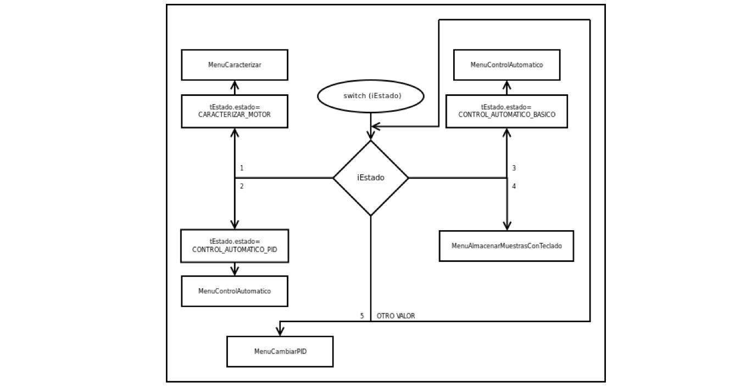
MÁQUINA DE ESTADOS
Máquina de estados del sistema general

Slide 9
Control pid
Se escoge la velocidad deseada (rev/min)
Se almacena el valor y se activan las interrupciones
PWM
Temporizadores
USB recepción y transmisión
Adquisición de datos
Se realiza el control PID y se imprimen resultados
Se compara la velocidad medida con la velocidad deseada
USB transmisión

Slide 10
Control pid
Cuando hay un flanco de subida en PB05 (canal 2 de TIM3):
El tiempo capturado es almacenado en ”ticks_vuelta”.
La velocidad es directamente proporcional a la frecuencia del reloj e inversamente proporcional al tiempo medido: tmpVelocidad = 1Mhz/ticks_vuelta.
Se calcula la velocidad medida: velocidad_medida = velocidad_medida + tmpVelocidad.
Se cuenta el número de vueltas con la variable “num_vueltas”.
Contador TIM3 que adquiere los datos del medidor de velocidad
Proceso aperiódico
Contador HALSystick; realiza una interrupción periódica
Proceso periódico
Compara la velocidad medida con la deseada y cambia el valor de PWM
Máquina de estados

Slide 11
Control pid
Cada 1 mseg la función HALSystick realiza una interrupción:
La velocidad medida es enviada al controlador PID.
Se realizan las operaciones correspondientes y el nuevo ciclo es asignado al PWM.
Si ha pasado 1000 mseg:
Se imprime por pantalla el valor deseado, medido y el error encontrado.
Contador TIM3 que adquiere los datos del medidor de velocidad
Proceso aperiódico
Contador HALSystick; realiza una interrupción periódica
Proceso periódico
Compara la velocidad medida con la deseada y cambia el valor de PWM
Máquina de estados

Slide 12
caracterización
Se escoge el ciclo deseado (0/256)
Se almacena el valor y se activan las interrupciones
PWM
Temporizadores
USB recepción y transmisión
Adquisición de datos
Se caracteriza el motor en régimen transitorio y se imprimen resultados
Se compara el ciclo medido con el ciclo deseado
USB transmisión

Slide 13
CARACTERIZACIÓN
Al cabo de un tiempo ($\sim$ 10 seg) se imprime por pantalla las velocidades medidas durante el tiempo de ejecución.
Se muestra la velocidad promedio y la velocidad media.
Contador TIM3 que adquiere los datos del medidor de velocidad
Proceso aperiódico
Contador HALSystick; realiza una interrupción periódica
Proceso periódico
Almacena los datos medidos
Máquina de estados

Slide 14
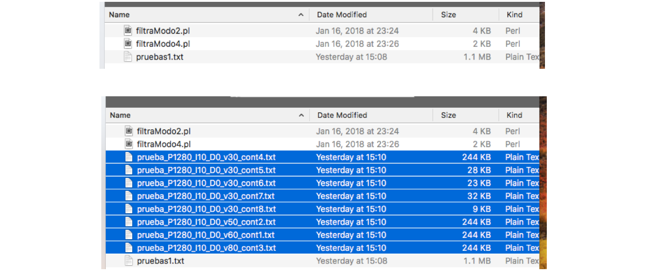
SOFTWARE - FILTRADO
Datos adquiridos formato .txt
Programa en lenguaje PERL
Software que permita graficar a partir de tablas de datos
Analiza el archivo completo.
Elimina nuevas líneas y retorno de carro.
Busca palabras claves.
Crea nuevos ficheros .txt.
Guarda valores como: constantes, velocidad, ciclo y versión.
Copia los valores filtrados.

Slide 15
demostración
https://www.youtube.com/watch?v=YHmEl-6Ae1Y

Slide 16
Desarrollo - HARDWARE
Circuito etapa de potencia, puente en H y sentido de giro.

Slide 17
Desarrollo - HARDWARE
Circuito para la medición de velocidad

Slide 18
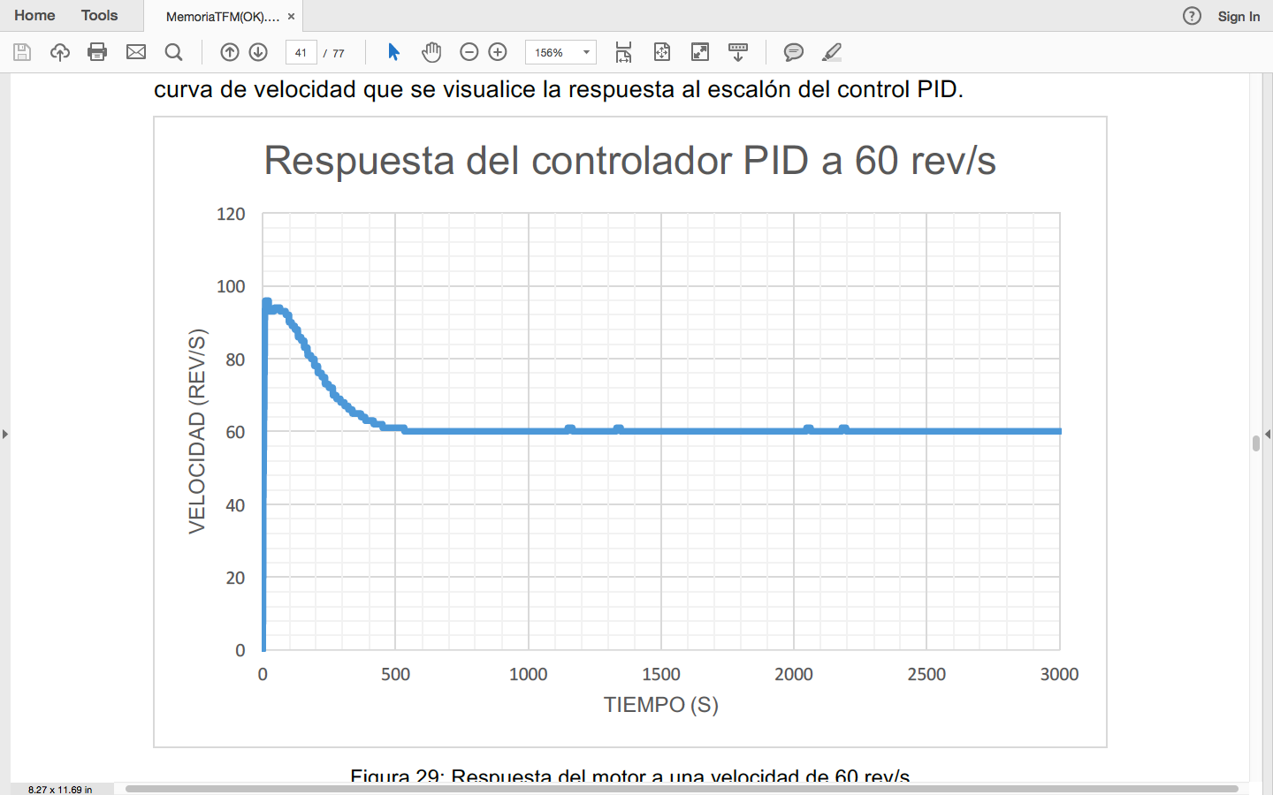
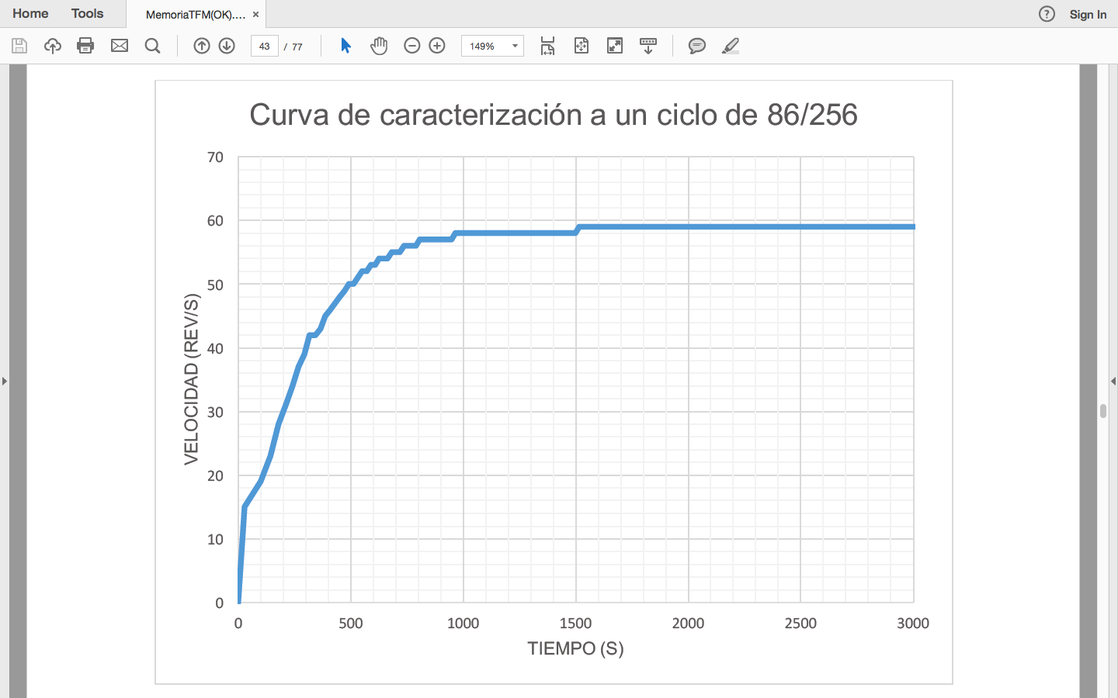
CONCLUSIONES Y RESULTADOS

Slide 19
Universidad politécnica de Madrid
GRACIAS

